Slide 1


“MÜHENDİSLİK ETİĞİ”
27.9.2017
Emin Direkçi

Slide 2










Metalurji Y.Müh. 1979-1988
Üretim Koord. 1989-1992
Üretim Müdürü 1992-1997
Genel Müdür 1997-2000
Genel Müdür 2001-2006
Genel Müdür 2007-2011
Kurucu 2009-2014
Kurucu 2011-2014

Slide 3
ETİK KAVRAMI
Sözlük anlamı olarak etik; töre bilimi, ahlak bilimi, ahlaki, ahlakla ilgili olarak tanımlanmaktadır.
Yunanca; "ethos / ethiki" ---- "karakter / alışkanlık‘’
Etik, ahlaki olanın özünü ve temellerini araştıran bilim, insan davranışları ile ilgili problemleri inceleyen felsefe dalı olarak tanımlanmaktadır. Etik, ahlak felsefesidir. Etik, insanın bütün davranış ve eylemlerinin temelini araştırır.
Ahlak kavramı ise, kişilerin sosyal yaşam içerisindeki ilişkilerini düzenleyen bir disiplin olarak görülmektedir.
Etik kavramı, daha çok iş hayatı içersindeki davranış biçimlerini irdeleyen, düzenleyen bir disiplin olarak görülmektedir.
M.Ö. 4.yy. da zamanın en büyük filozofu olan Aristotales iyi, erdem, özgürlük, mutluluk gibi sözcükleri kavram yapısına kavuşturduğu için ETİK’in kurucusu sayılır.
MESLEK ETİĞİ
İş hayatındaki davranışları yönlendiren, onlara rehberlik eden etik prensipler ve standartların toplamına “mesleki etik” denilmektedir.

Slide 4

ETİK KURALLARI
Toplumsal yaşam içerisinde kişilerin topluma, toplumun da kişilere karşı uyması gereken birtakım ahlaki kurallar vardır. Bu kurallar genel olarak şu başlıklar altında toplanabilir.
Ortak etik kurallar (değerler):
Doğruluk, dürüstlük,
Güvenilir olma,
Sadakat,
Yetkinlik,
Kalite,
Tarafsız olmak,
Adil olmak,
Başkalarına yardım etme,
Başkalarına saygı gösterme,
Vatandaşlık sorumluluğuna sahip olma,
Yalan söylememe,
Başkasının hakkını yememe,
Karşısındakinin güç durumundan yararlanmama,
Acısı olanın acısını paylaşma,
Dayanışma,
Bireylerin eşitliğinin kabul edilmesi,
Kaynakların adil dağıtılması,
Mükemmeliyeti arama ,
Menfaat sağlamama.

Slide 5
MESLEK ETİĞİ İLKELERİ
Doğruluk; doğru sözlülük ve güvenirliğe işaret eden bir kavramdır. Etik davranış,başkaları ile ilişkilerde dürüst olmayı ve içtenliği gerektirir.
İş hayatı içerisinde doğru davranış biçimlerini uygulamak, dürüst, adil, eşit ve tarafsız olmak, yalan
söylememek iş etiğinin temel ilkelerindendir.
İşe girerken, çalışırken, yönetirken, işten ayrılırken güvenilir olunmalıdır.
Meslekte sahip olunan mesleki boyut, o işi yapmak konusunda kişiye toplum içerisinde “uzman”, ”yetkili” veya “yeterli kişi” gibi kimlikler kazandırır.
Yeterlik aynı zamanda sorumluluk alabilme, inisiyatif kullanabilme davranışıdır.
  Üniversiteden yetkin mezun olmak,
  Gelişmiş ülkelerde ki gibi başarıyı yakalamak,
  Kazalardan arınmak.

Slide 6

MESLEK ETİĞİ İLKELERİ
Adalet; toplulukta kişilerin yaratıcı olarak iş görebilmesini, herkese temel eşit hak ve ödevler tanınmış olmasını, kişinin erdemlerinin toplumca ve toplumun tüm üyelerince güvence altına alınmış bulunmasını dile getiren etik ve hukuk ilkesidir.
  Çalışanlarınızla ve mesai arkadaşlarınızla ilişkilerinizde adil ve rol model olmalıyız,
  Yanlışları görmemezlikten gelmemeliyiz,
  Objektif, tarafsız, eşit davranıp yalan söylememeliyiz,
  Eğitmekle, öğretmekle, sabretmekle olmuyor ise o kişiler ile vedalaşlmalıyız,
  İnsanlar farklıdır ama ihtiyaçları aynıdır
İş hayatında üretilen her türlü malın, hizmetin tasarlanmasında, üretiminde ve çalışanlarla ilgili problemlerin çözümünde yasalara bağlı kalmak da iş etik ilkelerindendir.
  İnsana, çevreye, doğaya, evrene saygılı olmalıyız,
  Doğrunun altına imza atınız.
  İşler yasalara uygun ve dürüst bir şekilde yapılmalıdır.

Slide 7


MESLEK ETİĞİ İLKELERİ
Tüm insanlara herhangi bir ayrımcılık yapmadan eşit davranmalıyız.
  Tüm çalışanlara, eşit, saygılı ve değer vererek davranılmalıyız,
  Çalışanlarımıza mobing, taciz, hakaret içeren söz ve davranışlarda bulunmamalıyız.
İş hayatında dürüst rekabet yapmalıyız.
  Paydaşlarla,
  Rakiplerle,
  Mesai arkadaşlarımızla.
Hizmetleri ve üretimi gerçekleştirirken ele edilen bilgilerinin gizliliği sağlanmalıdır.
  Ürüne, kuruma has bilgileri paylaşmamalı, işten ayrılırken götürmemeliyiz,
  Tasarımlarımız taklit değil özgün olmalı,
  Sır tutmayı ve bilgi güvenirliğini mutlak sağlamalıyız,

Slide 8
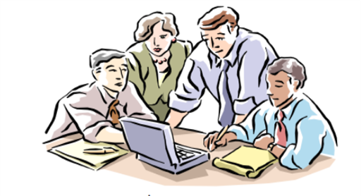
MESLEK ETİĞİ İLKELERİ
Sorumluluk, belirli bir görevi istenilen nitelik ve nicelikle yerine getirilmesidir.
  Çalışırken sorumluluğunuzu tam ve eksiksiz olarak yerine getiriniz,
  Üst seviye performans sizi daha kısa sürede başarıya ulaştıracaktır.
Yaptığınız işte daima mükemmelliği arayınız.
  Kalite başkalarının bakmadığında da doğru yapmaktır.
İş hayatında her türlü rüşvetin kesin olarak karşında olmalı, suistimal etmemeliyiz.
  Zimmet, görevi kötüye kullanma,
  Menfaat sağlamak,
  Komisyona bağlamak,
  Hediye almak, hediye vermek.
  Bu tür davranışın görülmesi durumunda etik kurullarına ihbarda bulunmalıyız.
Kendinize ve insanlara güvenin, kendinizin de güvenilir olmasını sağlayın, itibarlı olun.

Slide 9
TAVSİYELER
Doğuştan sahip olduğumuz değerleri zaman içerisinde yitiriyoruz, yani hayat bizi bozuyor; izin vermeyin,
Çok okuyun,
Formayı terletin,
İnanın,
Ehliyetiniz olsun,
Hobi/ler edinin,
Doğayı tanıyın,
En azından düzenli spor yapın, branşlaşma daha da iyi olur,
Yabancı dil/ler öğrenin,
Yatırım yapmak istiyorsanız çocuklarınızı iyi eğitin, yoksa da başka çocuk eğitin,
Hiçbir şey için geç değildir.

Slide 10
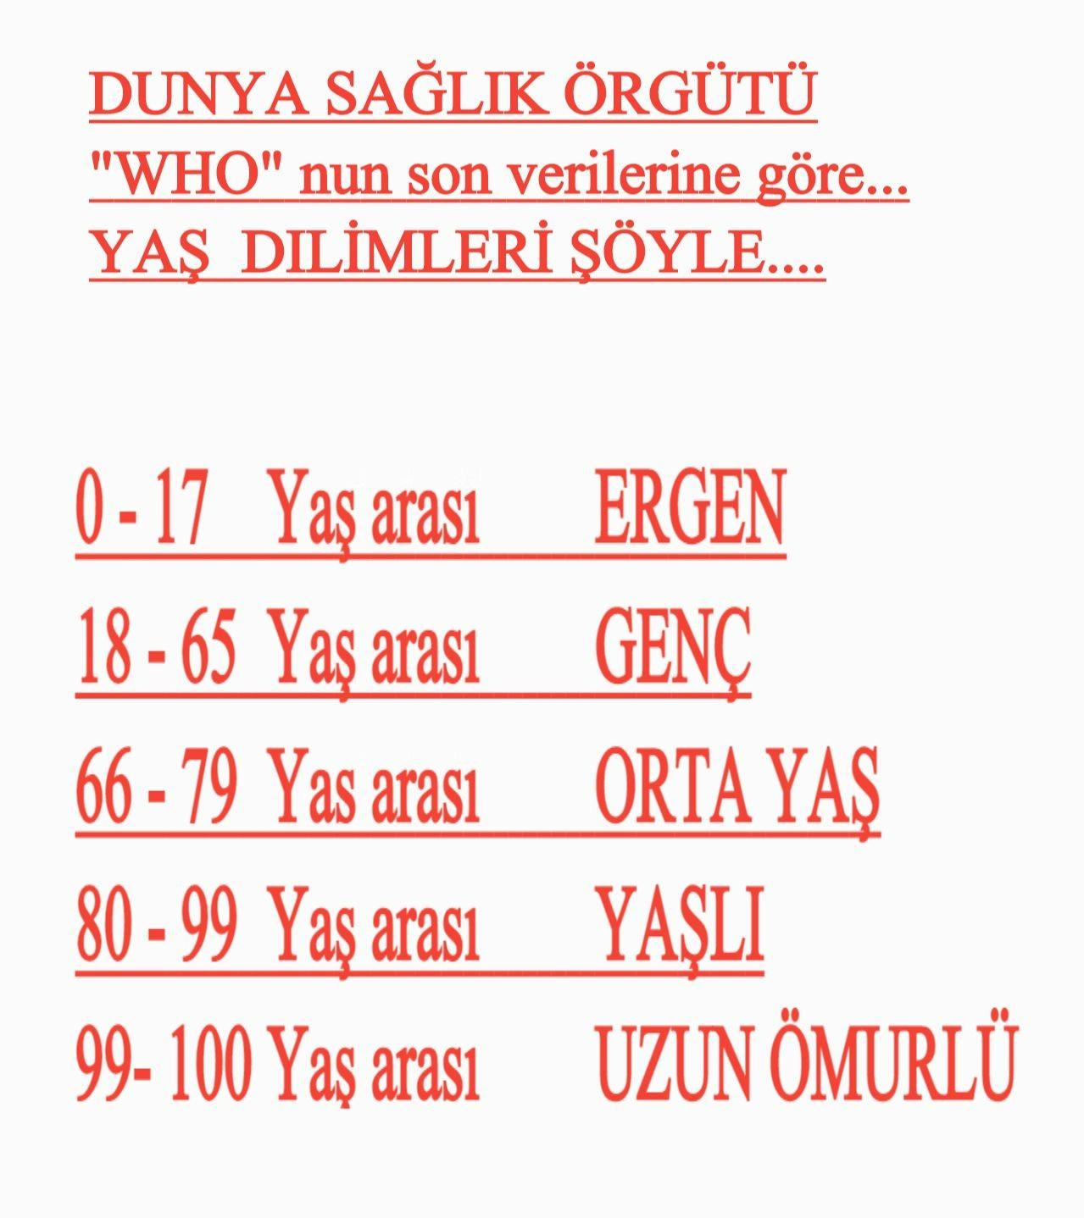

Slide 11
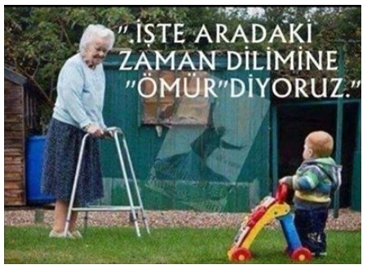
Ortak fayda ve gelecek için birlikte çalışın,
Farklı fikirleri dinleyin ve saygı duyun,
Yani; Aynı Şarkıda Eğlenmeyi Başarın,
ANI YAKALAYIN VE KALİTELİ YAŞAYIN.

